Slide 1



GRAND ROUNDS 2014
DIPARTIMENTO CHIRURGICO
SIAMO VICINI AD IDENTIFICARE I GENI DELLA SINDROME ADERENZIALE?
Paolo Zamboni, Maria Grazia Sibilla, Savino Occhionorelli

Slide 2
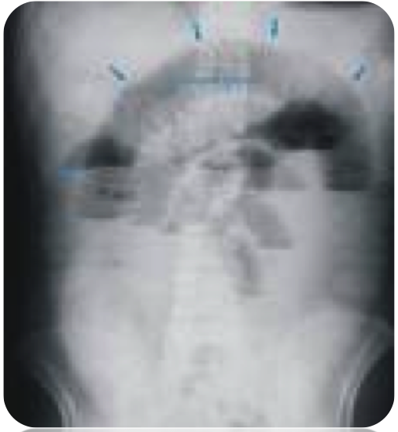
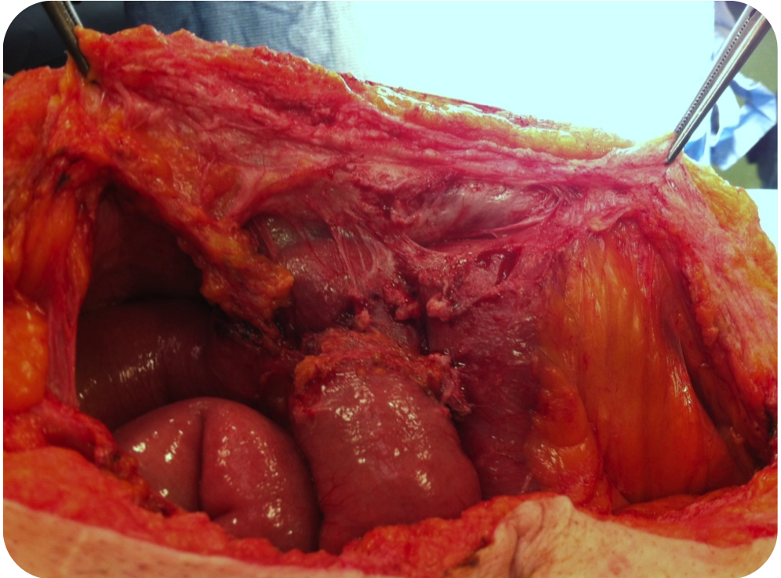
SINDROME ADERENZIALE POST-OPERATORIA
ALTA INCIDENZA.
PRIMA CAUSA DI REINTERVENTO PER OCCLUSIONE INTESTINALE: 3% delle laparotomie. Quasi la metà avviene dopo 1 anno dal primo intervento e il 30% dopo 10 anni.
PREVALENTEMENTE SUL TENUE più del 70% degli interventi ileali

Slide 3
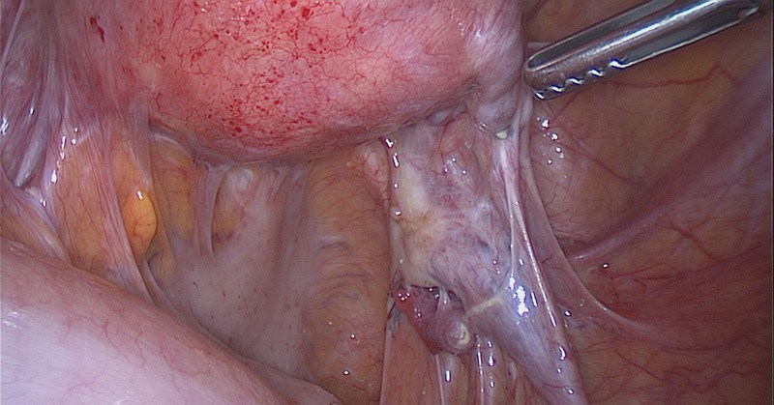
SINDROME ADERENZIALE POST-OPERATORIA
NON SOLO REINTERVENTO PER ILEO MECCANICO: Molto spesso sintomatica: dolore addominale cronico, episodi subocclusivi, infertilità (15-20%) e dolore pelvico cronico (40%)
L’ADESIOLISI comporta: un aumento della fertilità nel 40% e la risoluzione del quadro algico nel 60-90% dei casi
The Journal of reproductive medicine 1996 Jan;41(1):19-26.
Adhesion controversies: pelvic pain as a cause of adhesions, crystalloids in preventing them.
Duffy DM, diZerega GS.

Slide 4
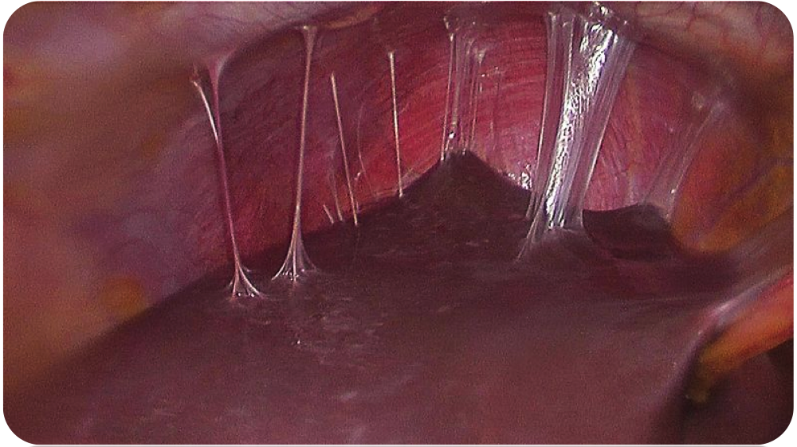
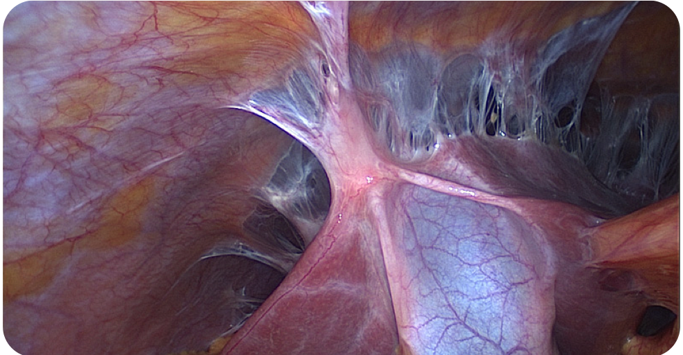
CLASSIFICAZIONE
TIPO 1: VELAMENTOSE E AVASCOLARI
TIPO 2: SPESSE E AVASCOLARI

Slide 5
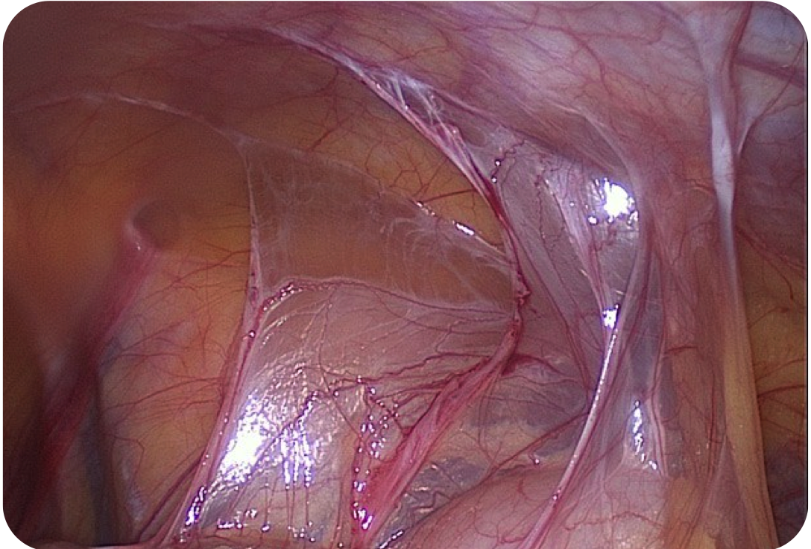
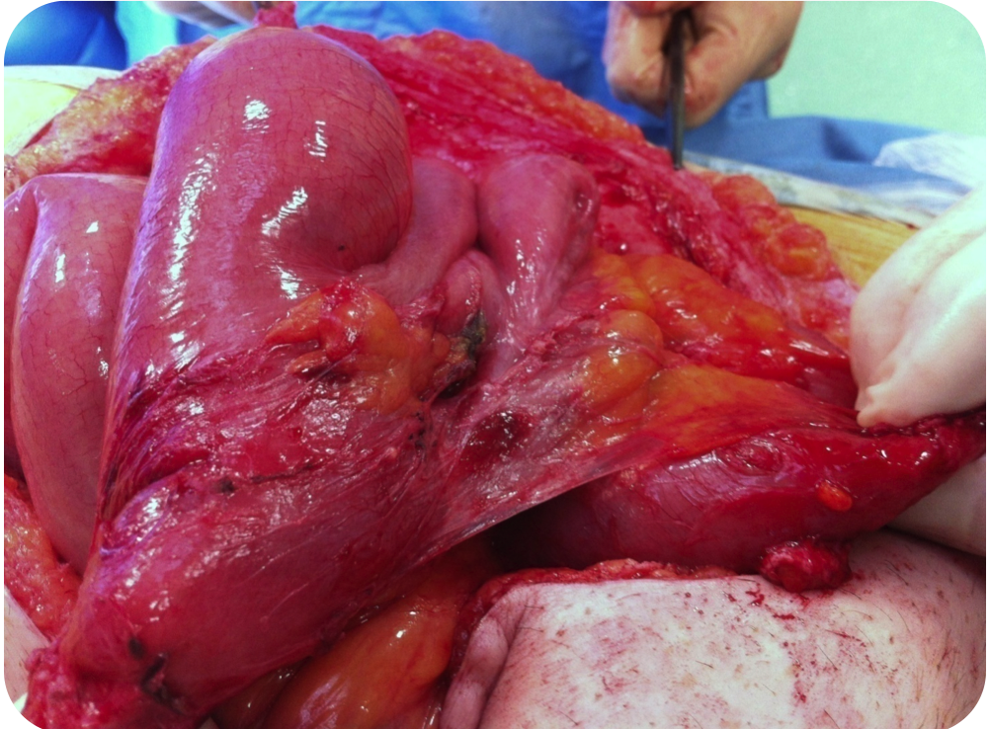
ADERENZE POTENZIALMENTE OCCLUDENTI
TIPO 3: DENSE E VASCOLARI
TIPO 4: ESTESE E CONGLUTINATE

Slide 6
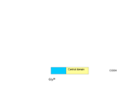
FATTORE XIII (Fattore di Laki-Lorand)
Il FXIII è una transglutaminasi ovvero “crosslinka” monomeri per formare polimeri
Il FXIII non polimerizza solo fibrina!!!
Le varianti geniche del FXIII posso determinare infatti che leghi anche collageno alla fibrina senza distinzione fra substrati

Slide 7
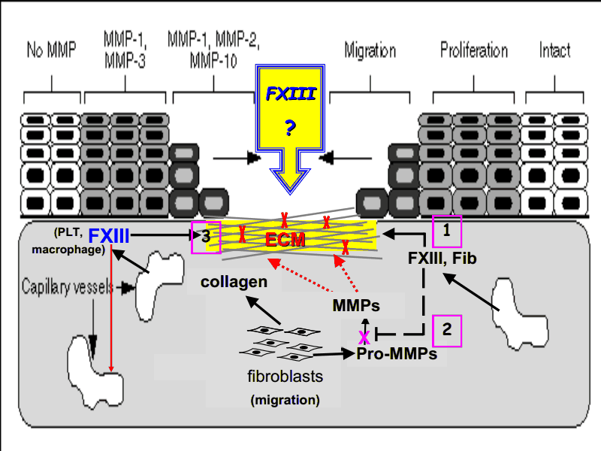
FUNZIONI FATTORE XIII
- RIPARAZIONE TISSUTALE: cross-linking tra proteine della matrice e fibrina
ANGIOGENESI: (cross-linking tra integrina e VEGFR-2)
MIGRAZIONE E PROLIFERAZIONE DEI FIBROBLASTI
RESISTENZA ALLA FIBRINOLISI
- INIBIZIONE MMPs

Slide 8
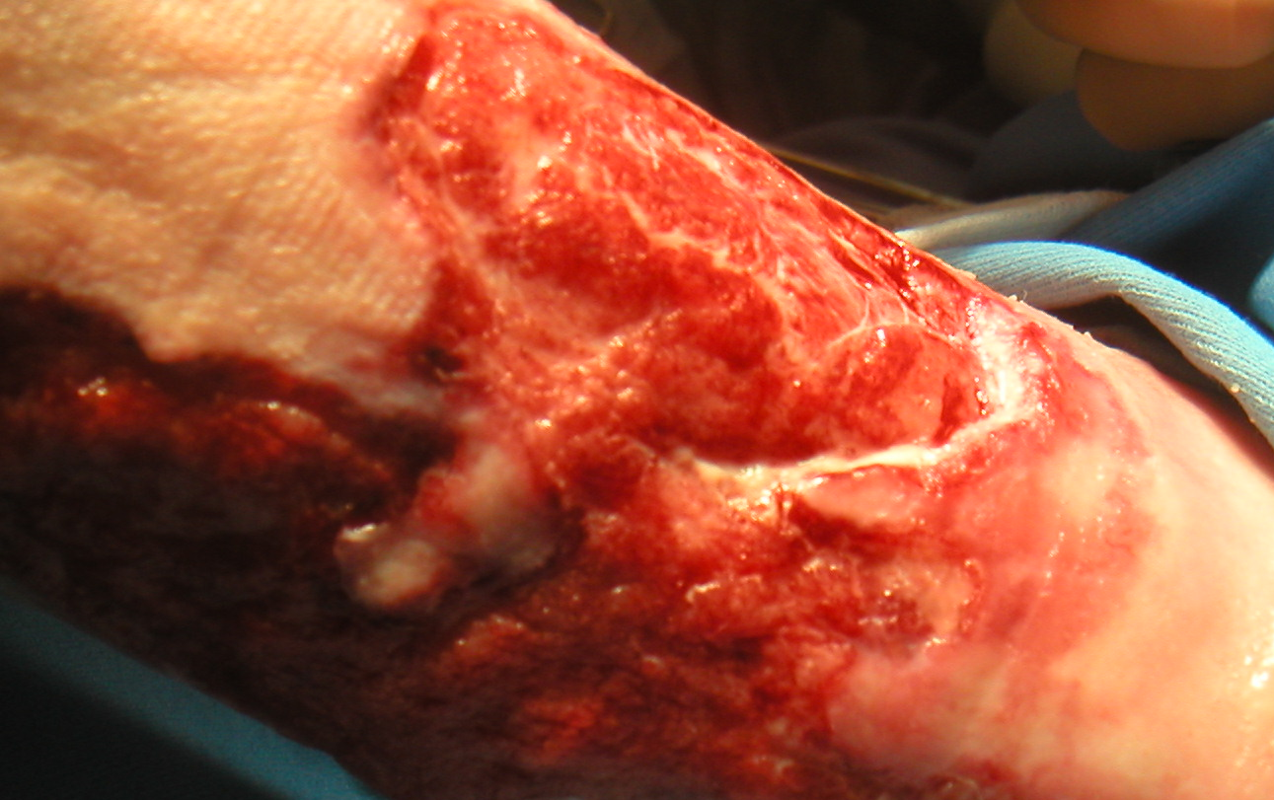
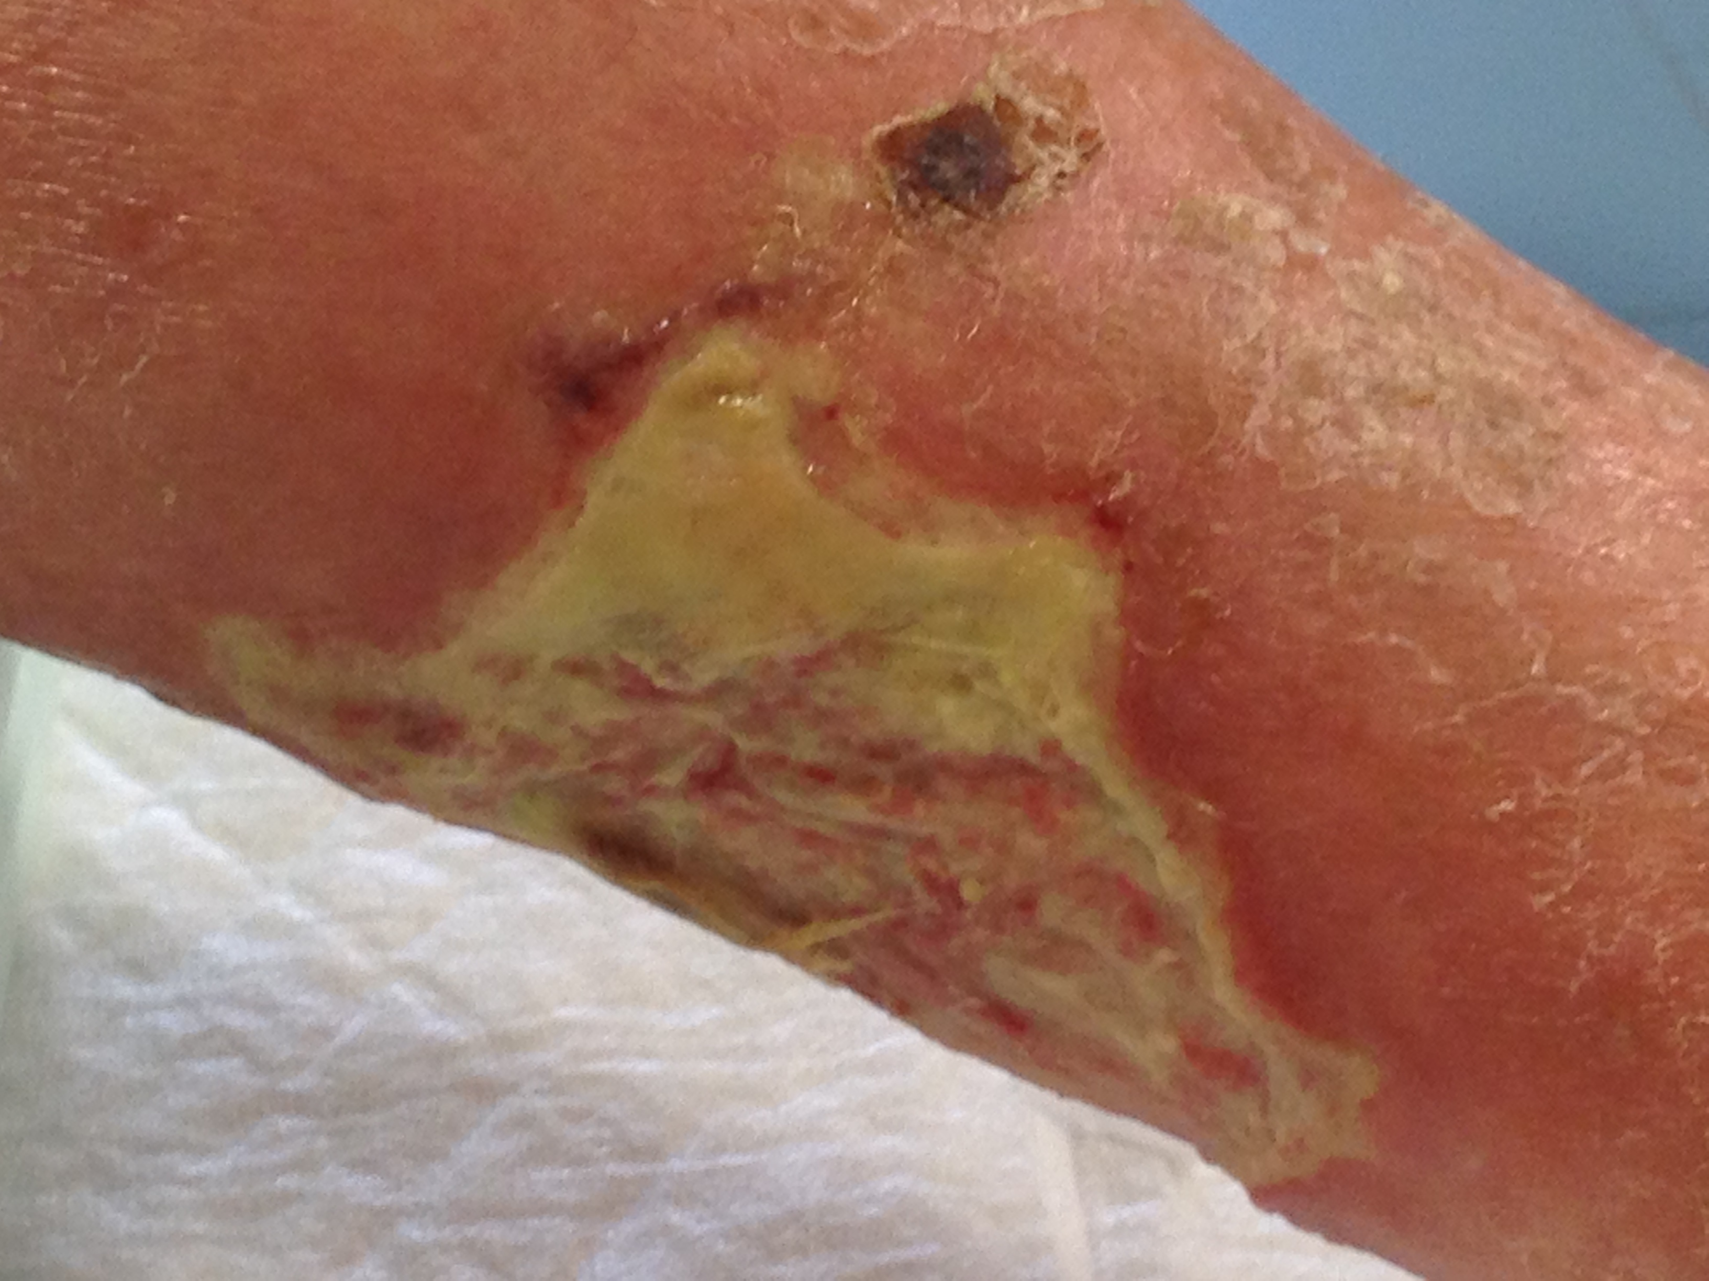
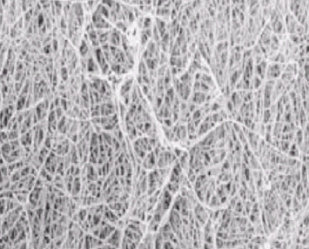
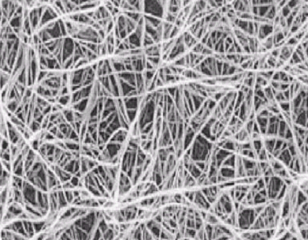
Val34
Leu34

Slide 9
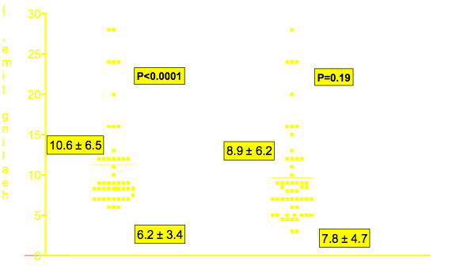
TEMPI DI GUARIGIONE FERITE IN RELAZIONE AL GENOTIPO DEL FATTORE XIII
VV34, n=48 L34-carriers, n=43 PP564, n=53 L564-carriers, n=38

Slide 10
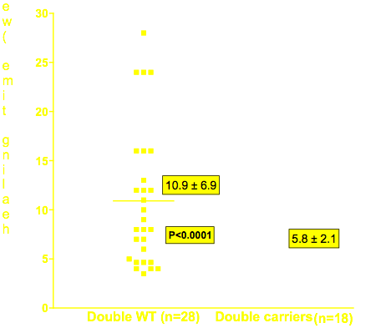
Il tempo di guarigione delle ferite è ancora più basso se le varianti genetiche “buone” sono 2…

Slide 11

La domanda è:
Esistono varianti geniche che favoriscono lo sviluppo di sindromi aderenziali tenaci e potenzialmente occlusive?
Oppure varianti geniche che favoriscono lo sviluppo di aderenze morbide non sintomatiche e non forviere di ileo meccanico?

Slide 12
MATERIALE E METODI
STUDIO CASO CONTROLLO.
CRITERI DI INCLUSIONE :
  Ileo meccanico da sindrome aderenziale
  Sindrome aderenziale non occludente
CRITERI DI ESCLUSIONE:
  Occlusione da : cancro, volvolo, ernia etc.
  Sindrome aderenziale da : radioterapia, peritonite etc.
  Malattie ematologiche e/o della coagulazione
CONTROLLI: 97 soggetti sani omogenei per sesso, età, latitudine e razza.
ANALISI GENOTIPICA di 85 pazienti e 97 controlli :
- tre polimorfismi catena A (V34L, P564L, Y204F)
- uno della catena B (H95R)

Slide 13
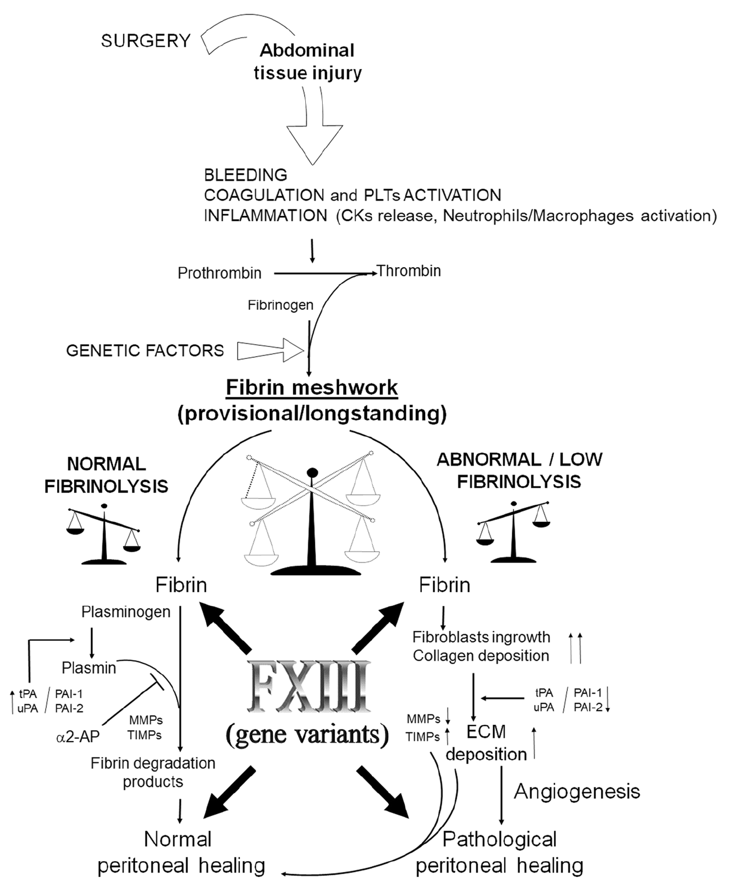

Slide 14
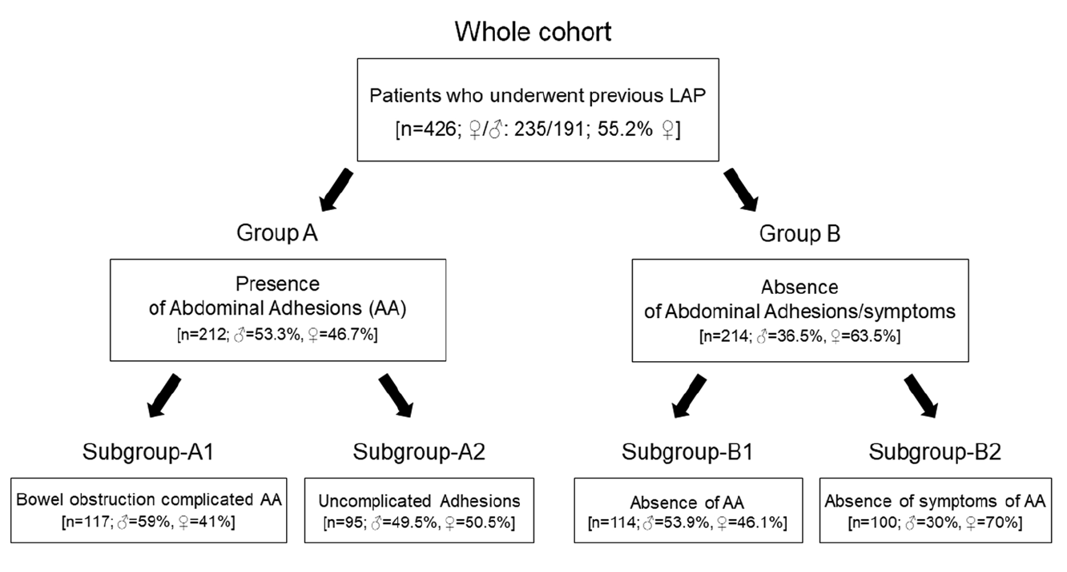

Slide 15
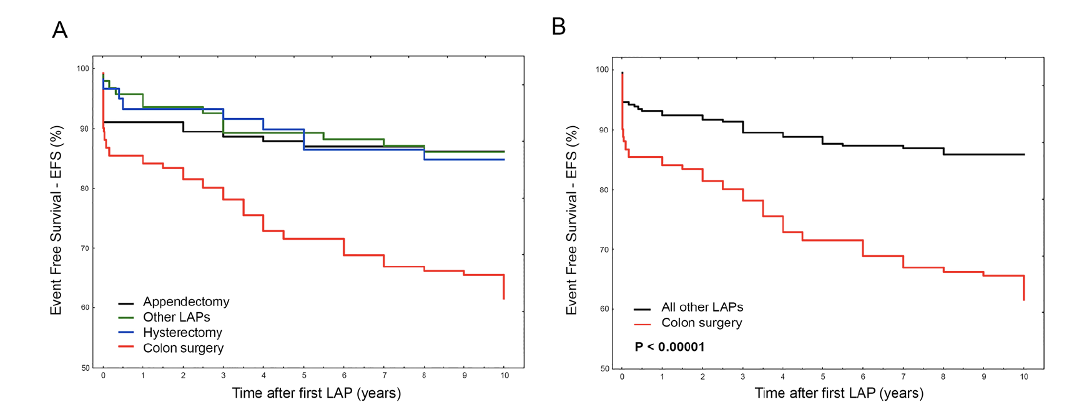

Slide 16
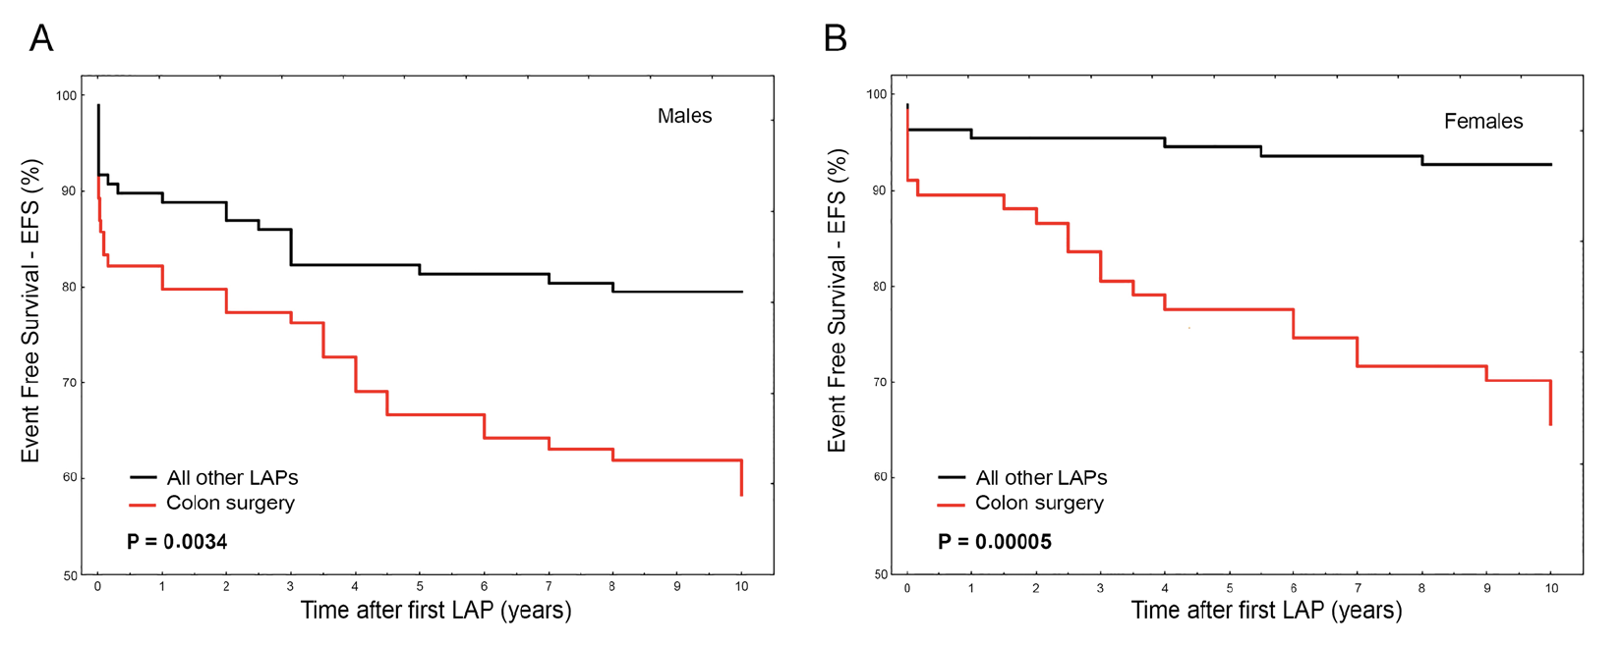
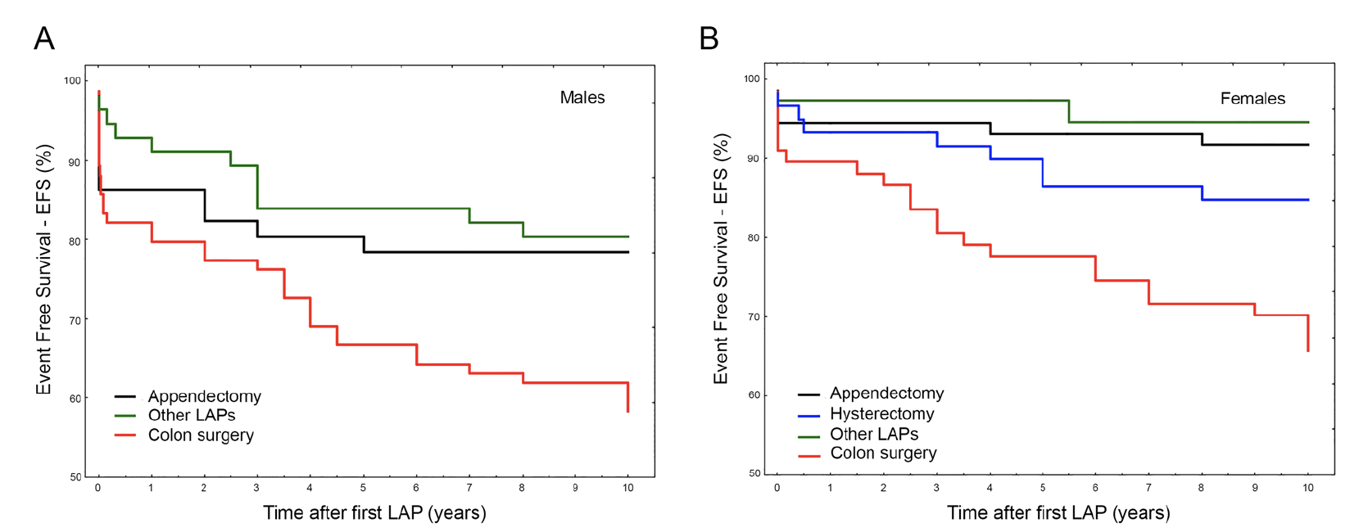

Slide 17
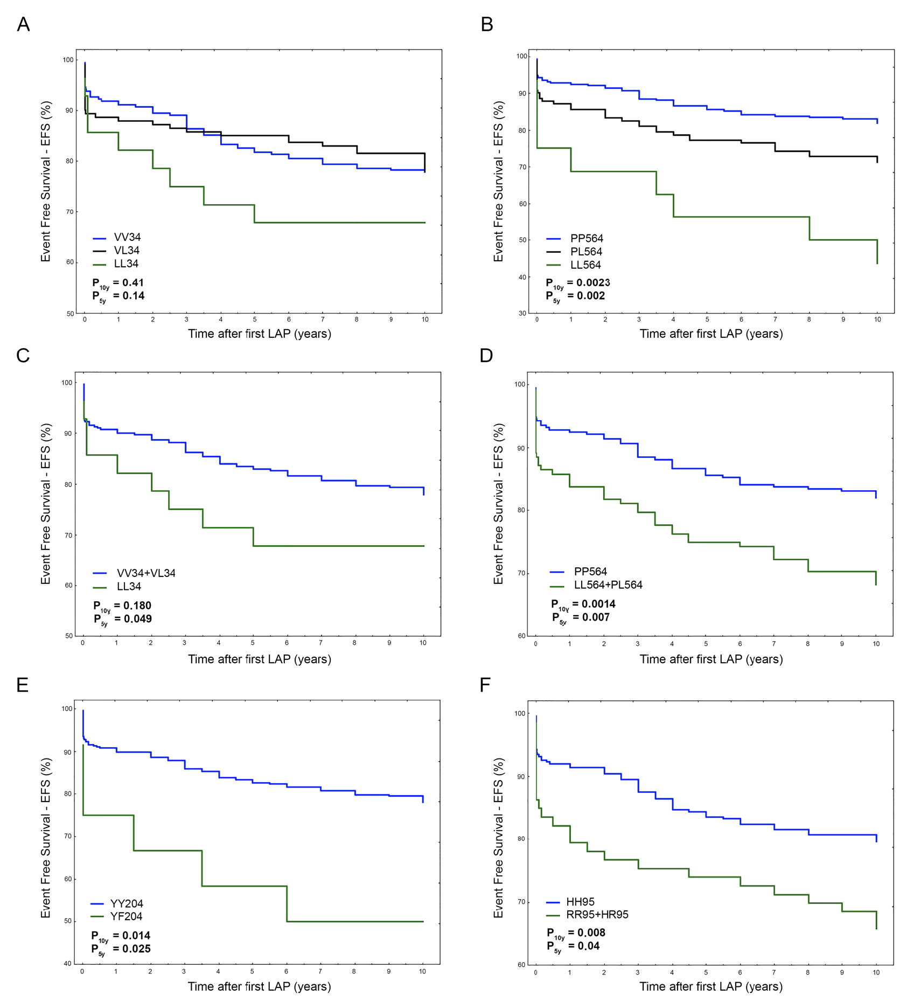

Slide 18
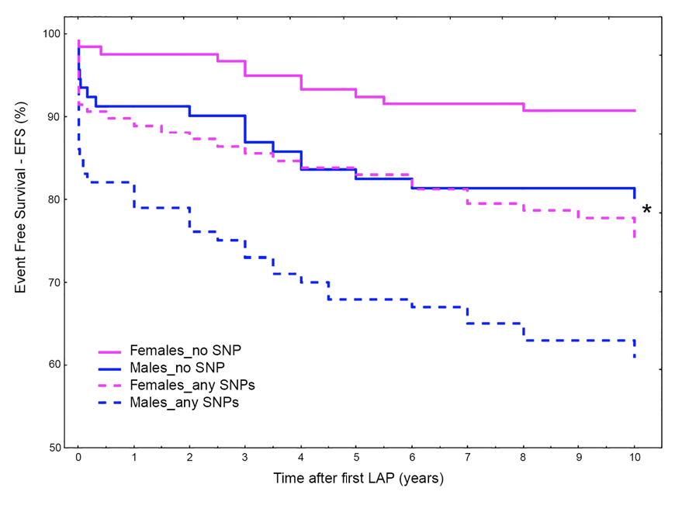

Slide 19
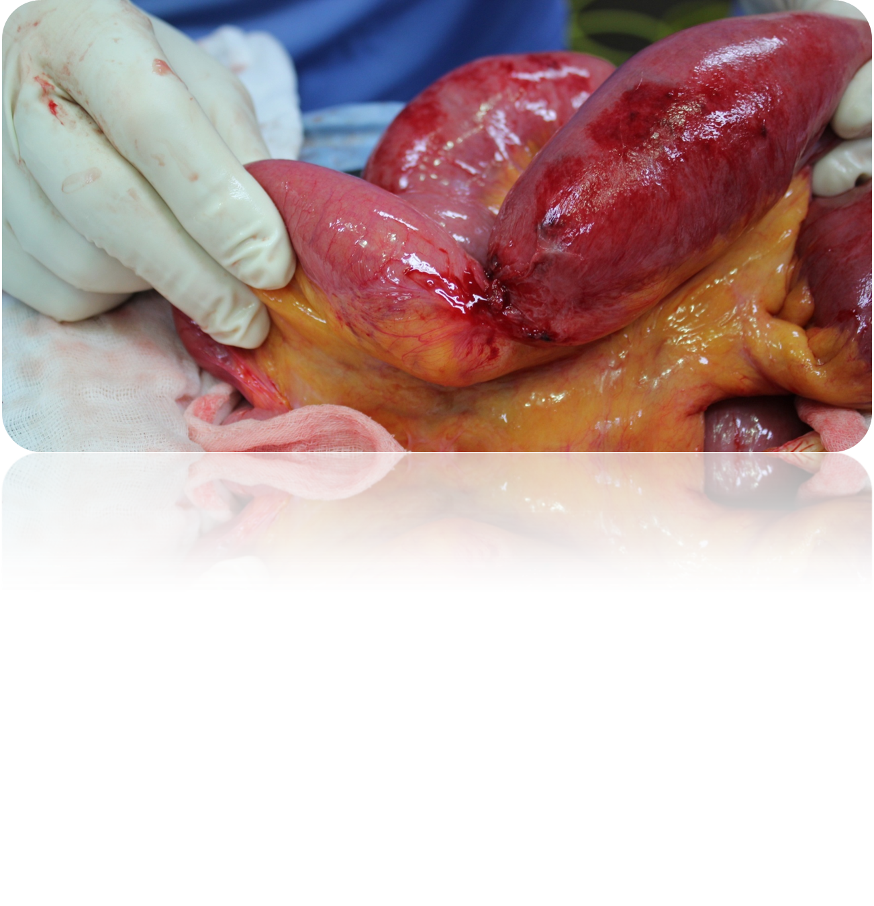
INTERPRETAZIONE
LE VARIANTI GENICHE DEL FATTORE XIII è risultato significativamente associato a sindrome aderenziale sintomatica o ad ileo meccanico.
FXIII H95R -Cross-linking delle catene di fibrina e di queste e la fibronectina e collagene
- neoangiogenesi
ADERENZE TENACI

Slide 20
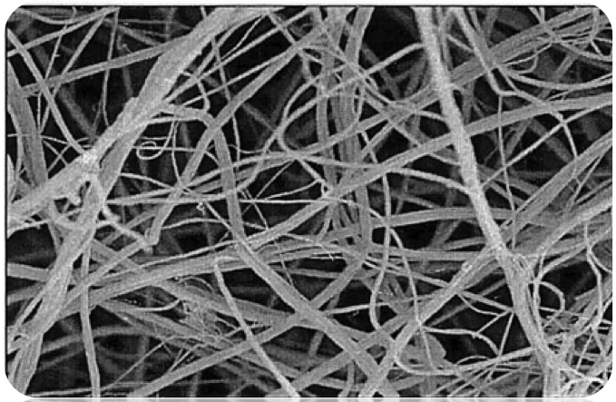
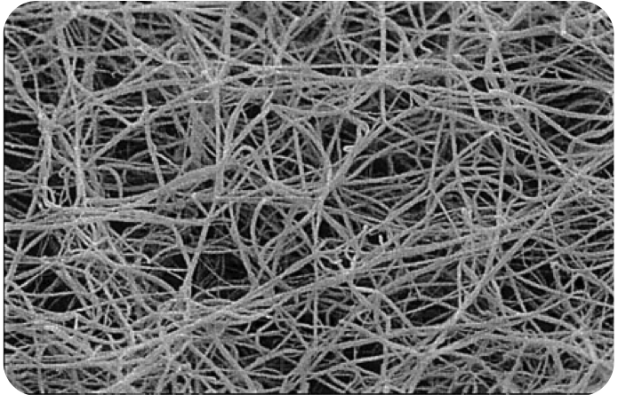
Val34
Leu34

Slide 21

La sindrome aderenziale è la più frequente causa di interventi chirurgici d’urgenza. Rappresenta un esempio di patologia da processo riparativo “esuberante”.
La chirurgia del colon ed il sesso maschile sono più esposti
Le variant geniche del fattore XIII significativamente espongono al rischio di sindrome aderenziale che porta allo sviluppo di occlusion intestinali.
Anche in questo caso i polimorfismi del fattore XIII aumentano maggiormente la suscettibilità a questa complicazione nei maschi piuttosto che nelle femmine

Slide 22
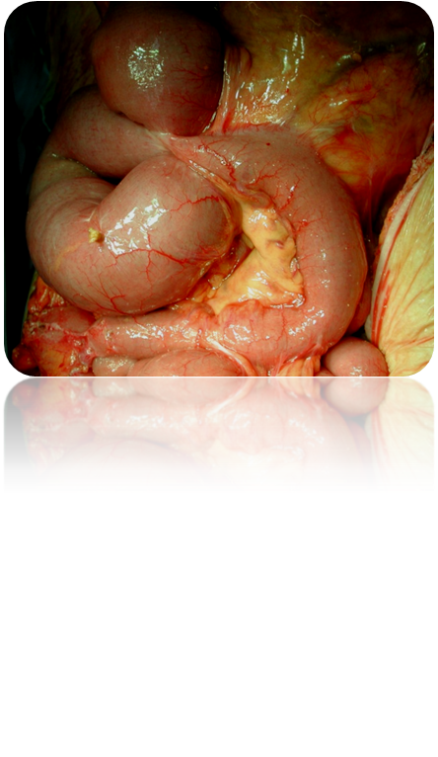
CONCLUSIONE
LA SINDROME ADERENZIALE POST-OPERATORIA è un esito inevitabile.
L’ ILEO MECCANICO SI SVILUPPA NEL 5%.
IL FXIII con la sua variabilità genetica e la capacità di modulare la risposta tissutale è in grado di spiegare la grande diversità di presentazione clinica delle aderenze peritoneali.
LE VARIANTI GENICHE DEL FXIII aumentano in misura elevatissima la suscettibilità a contrarre aderenze tenaci, sintomatiche e potenzialmente occlusive
LE VARIANTI GENICHE DEL FXIII porta ad una intensa attività di CROSS-LINKING dei monomeri di fibrina con fibronectina e collagene influendo così sulla qualità della struttura della trama fibrinica.

Slide 23
GRAZIE PER L’ ATTENZIONE

